Slide 1
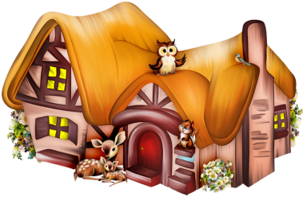
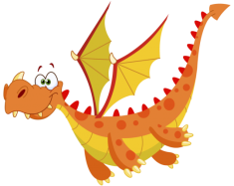
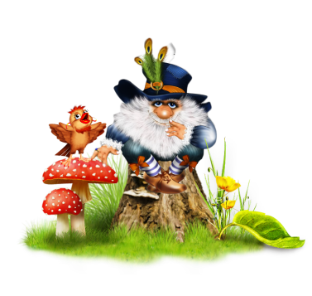
«Угодай сказку!»

Slide 2
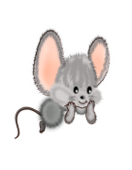
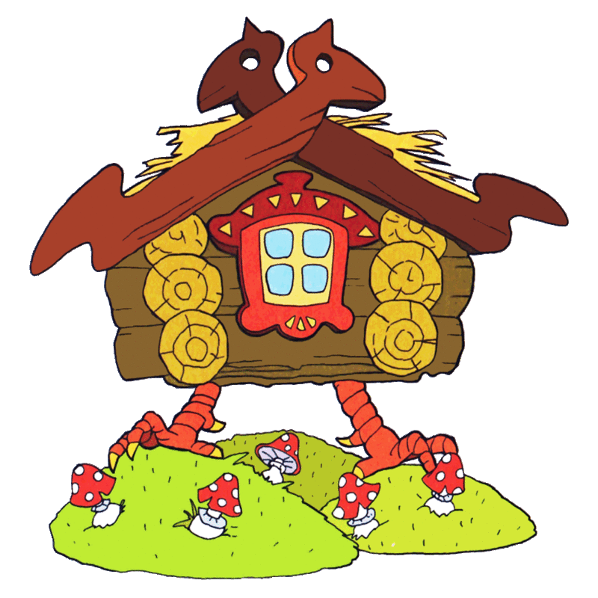
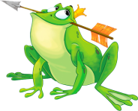
Работа с математическим планшетом Мы все очень любим сказки. И взрослые, и тем более дети. А хорошо ли вы знаете сюжеты и персонажей любимых сказок? Чтобы это выяснить нужно всего лишь попробовать разгадать наши загадки про сказки. А загадали мы их необычно – с помощью математического планшета.
И так- включаем фантазию, воображение и, конечно же, память!

Slide 3
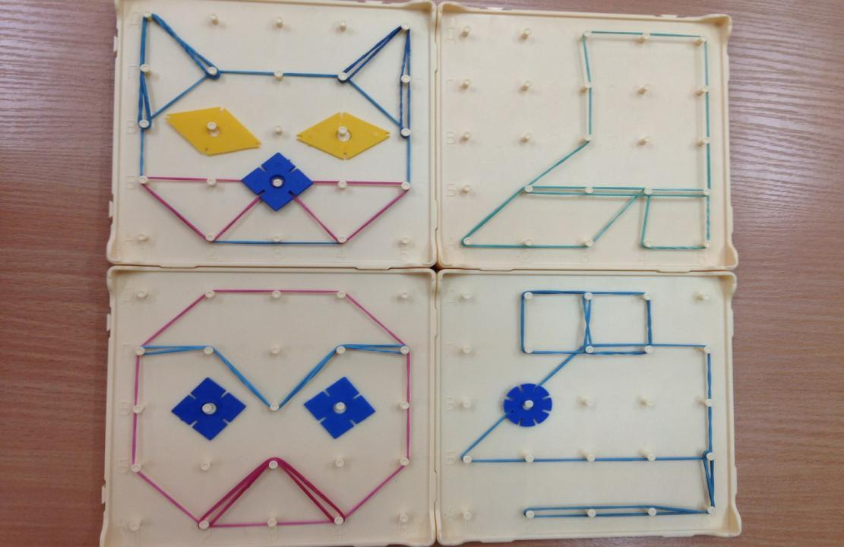

Slide 4
«Кот в сапогах»

Slide 5
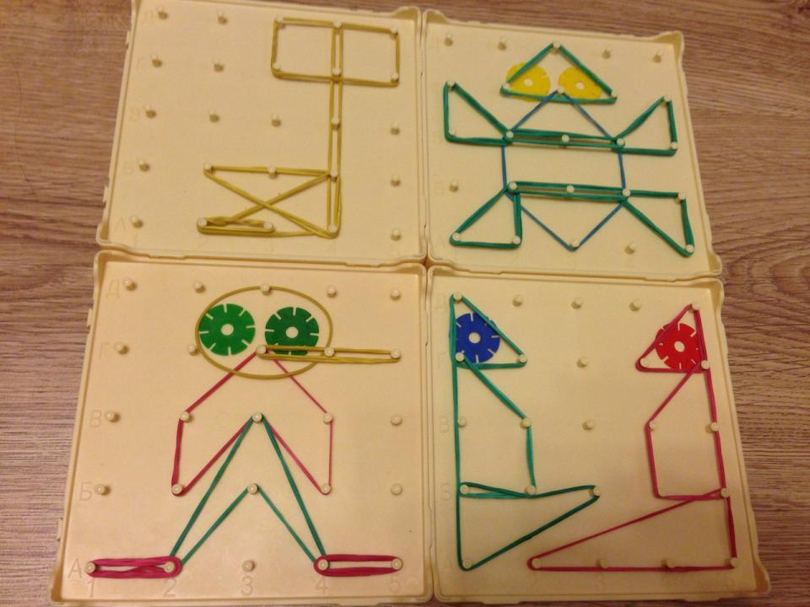

Slide 6
«Приключения Буратино»

Slide 7
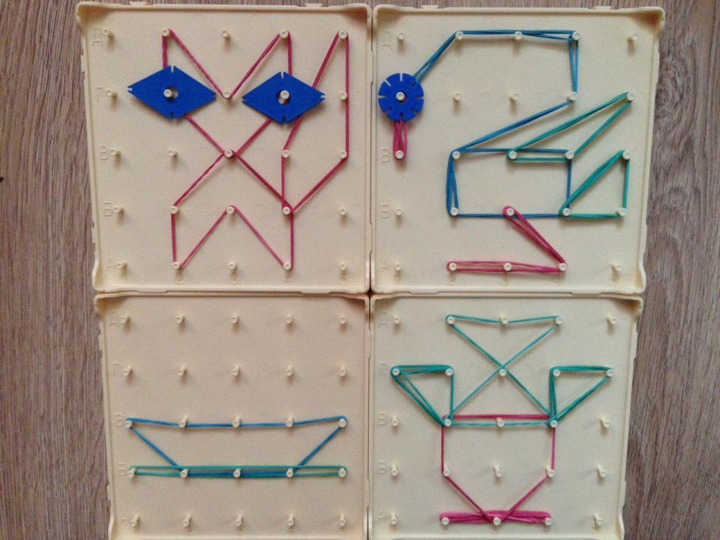

Slide 8
«Лиса и журавль»

Slide 9
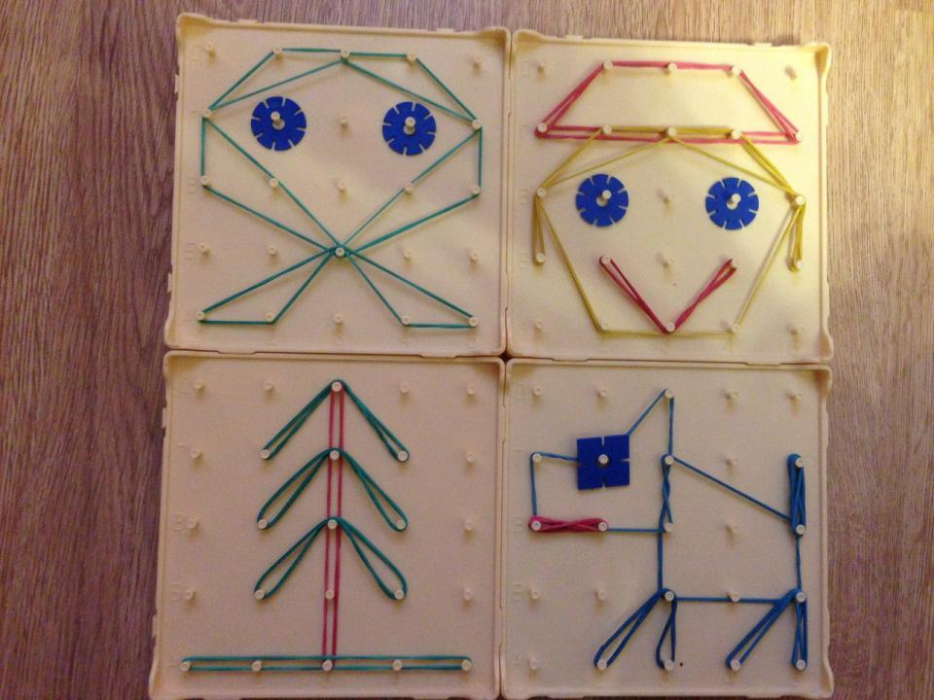

Slide 10
«Красная Шапочка»

Slide 11
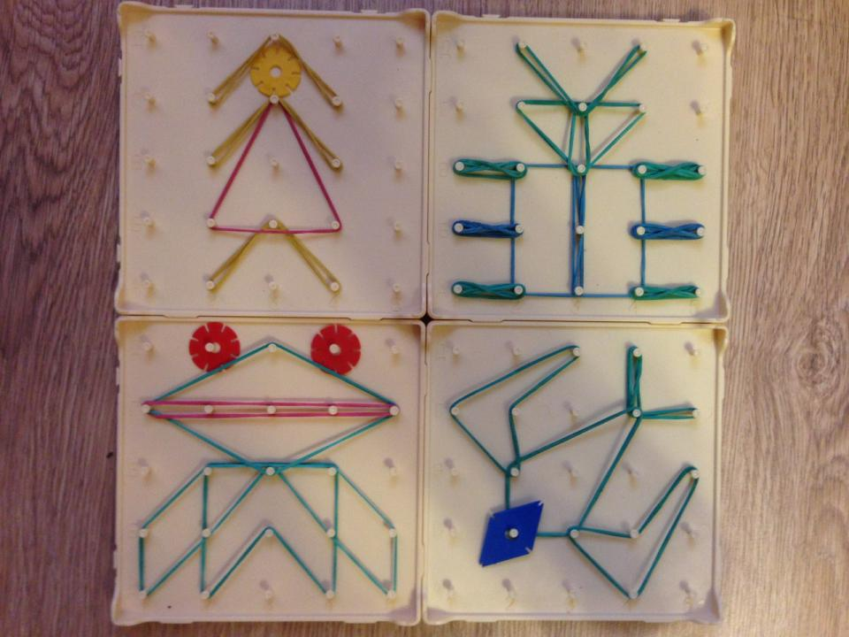

Slide 12
«Дюймовочка»

Slide 13
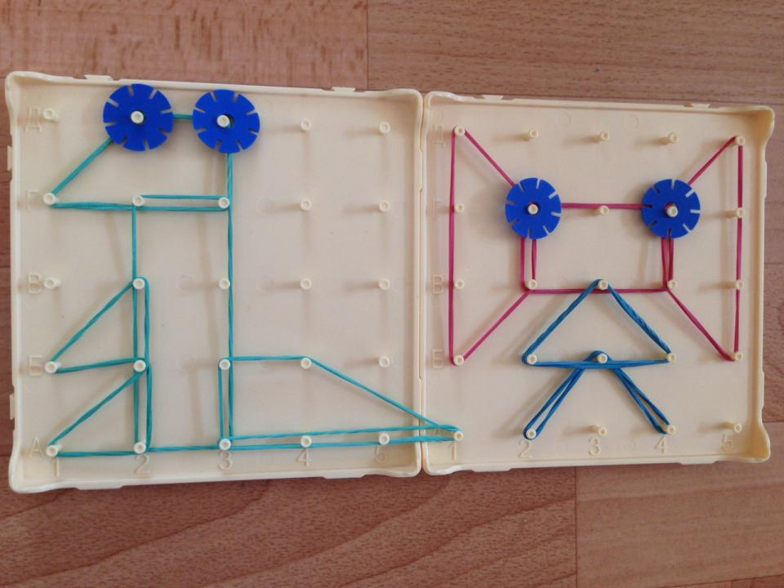

Slide 14
«Крокодил Гена и Чебурашка»

Slide 15
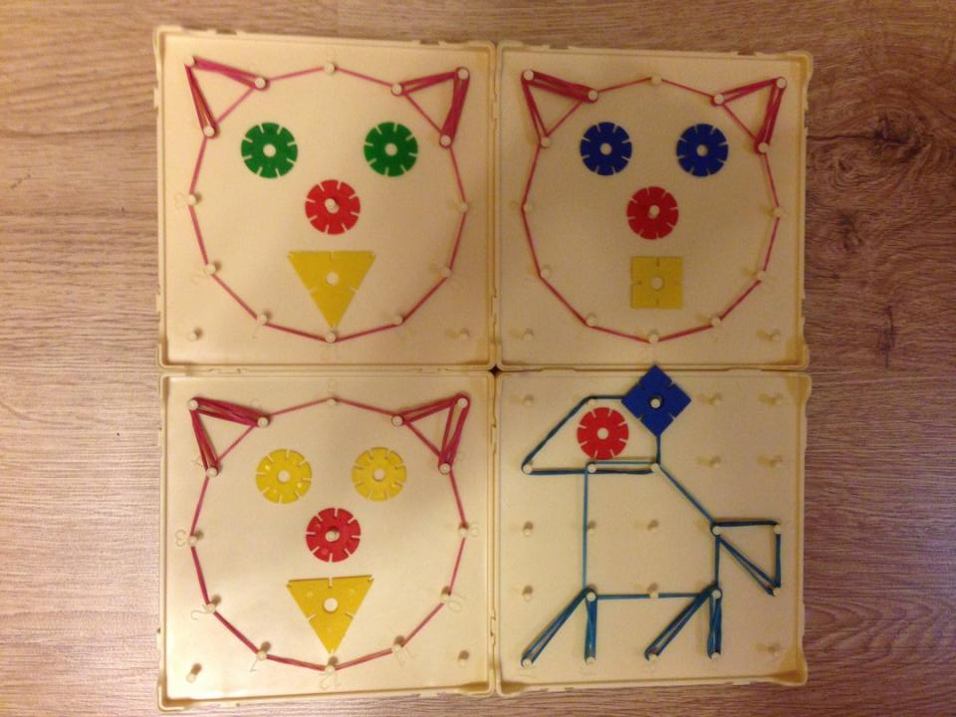

Slide 16
«Три поросенка»

Slide 17
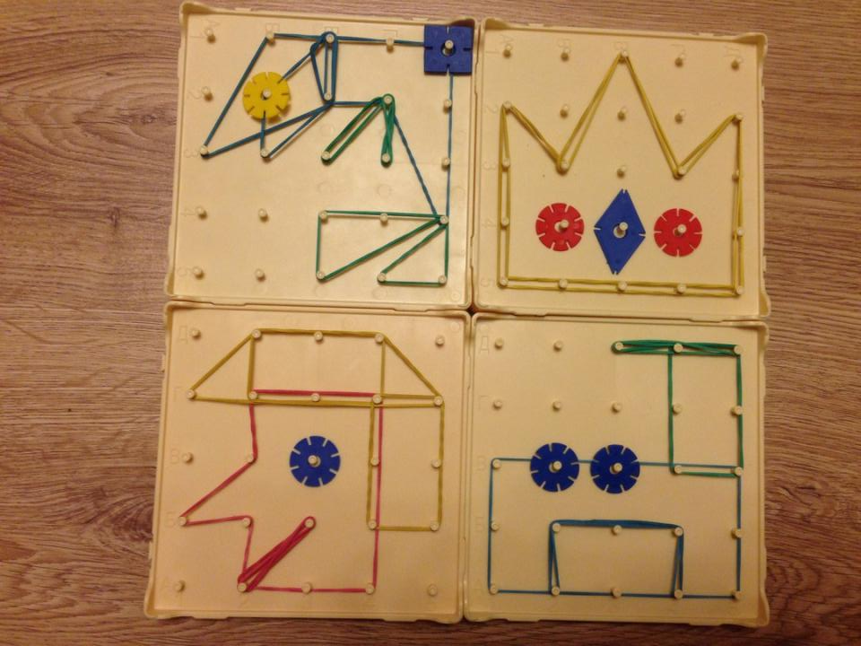

Slide 18
«По щучьему велению…»

Slide 19
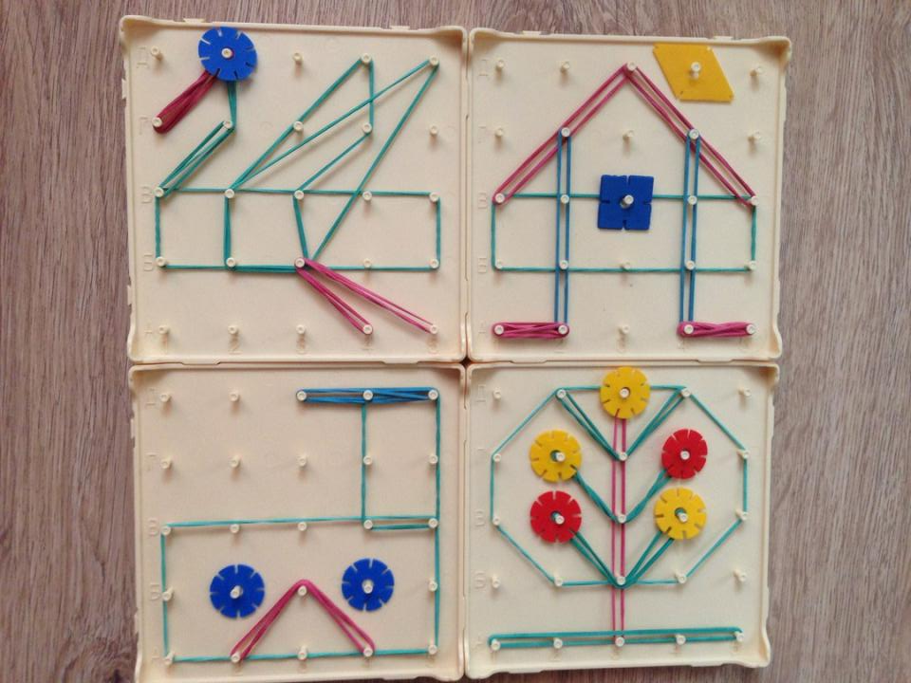

Slide 20
«Гуси лебеди»

Slide 21
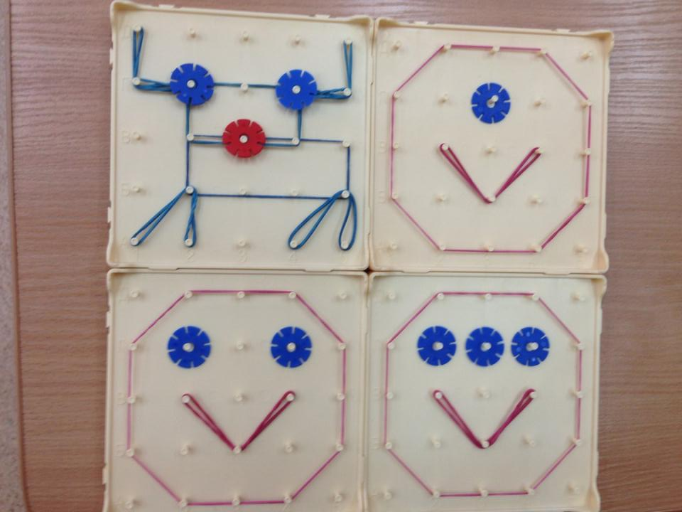

Slide 22
«Крошечка Хаврошечка»

Slide 23
Вот и сказочкам КОНЕЦ, а кто угодал все – МОЛОДЕЦ!

